Slide 1

TAVOLA ROTONDA
L’integrazione dell’assistenza
alla luce della riforma della sanità lombarda
Venerdì 08 Maggio 2015
Dott.ssa Clara Mottinelli

Slide 2

Il DLgs 153/2009 sancisce:
La trasformazione della farmacia in un Centro socio-sanitario polifunzionale;
Ampliamento del concetto di ‘’Prossimità;
Attenzione al paziente.

Slide 3

Il punto d’arrivo sarà un riconoscimento di un ruolo più moderno, legato alle nuove attività di Pharmaceutical Care e della Farmacia dei Servizi, utile e funzionale ai prossimi modelli professionali a cui la Farmacia Italiana si sta preparando, previsti:
nel Patto della salute – demanda alle singole regioni
nella futura Convenzione (vedi il recente Atto di Indirizzo firmato con le regioni il 18 Febbraio 2015 , propedeutico ai contenuti della futura Convenzione)
Modifica Legge 33 Regione Lombardia delibera 16 gennaio 2015

Slide 4


La Farmacia dei Servizi è fortemente integrata all’interno del SSN, tale da essere un presidio sanitario territoriale a tutti gli effetti che porta ad una presa in carico del paziente.

Slide 5

Il farmacista può influire in modo significativo sulla compliance, in quanto:
Il paziente ha un rapporto di fiducia col farmacista
Il paziente è in confidenza e si sente a proprio agio
La farmacia ha una diffusione capillare e il farmacista è a disposizione H 24

Slide 6
RUOLO DEL FARMACISTA
PREVENZIONE
Disassuefazione al fumo.
ADERENZA ALLA TERAPIA
Ribadire l’importanza del mantenimento della terapia;
Indirizzare il malato al medico in caso di riacutizzazione (peggioramento del respiro, aumento della tosse e delle secrezioni che diventano purulente).

Slide 7

La presa in carico del paziente da parte della farmacia è già in atto
B= BRONCO
P= PNEUMOPATIA
C= CRONICA
O= OSTRUTTIVA
La gestione dei pazienti con BPCO prevede un protocollo di gestione del paziente in BPCO.

Slide 8
È il farmacista, proprio in qualità di esperto del farmaco, che al momento della consegna dello stesso, fornisce ai pazienti queste dettagliate informazioni al fine di promuovere la partecipazione attiva del malato affetto da BPCO e della sua famiglia alla gestione consapevole della malattia.

Slide 9

RUOLO DEL FARMACISTA:
Attività di Counseling motivazionale per la prevenzione del tabagismo. Cessazione del fumo e ossigenoterapia a lungo termine sono interventi in grado di modificare il decorso della malattia e influenzare l’attesa di vita del paziente;
Dispensando il farmaco, si accerta che il paziente sappia come utilizzare il dispositivo erogatore e in caso contrario deve fornire una spiegazione chiara (Protocollo Corso 2014);
Contribuisce alla reale compliance e quindi all’efficacia terapeutica;
Educazione terapeutica per individuare o intercettare pazienti a cui il problema non è stato diagnosticato.

Slide 10

Quello che il Farmacista deve tener presente, quando una persona si reca in Farmacia presumibilmente per un disturbo respiratorio:
Sia per ASMA che per BPCO è importante chiedere all’assistito se ha piena consapevolezza della diagnosi.
Nel caso contrario la diagnosi deve essere chiarita dal suo medico.
Comunque sarebbe opportuno approfondire i seguenti punti :
importante suddividere per età (prima/dopo i 40 anni)
se ha fumato e se continua a fumare (minimal advice)
se ha sintomi cronici (tosse, catarro)
se ha affanno dopo uno sforzo
se soffre spesso di bronchite
accertarsi se il paziente è al corrente della funzione del farmaco che gli è stato prescritto
verificare se ha già effettuato una spirometria (di solito il 50% non l’ha fatto)

Slide 11
A questo punto è strategico e molto importante prestare attenzione, e sentirsi con il medico curante
1. Evento unico acuto
2. Inizio di una terapia respiratoria cronica (da fare con pochi pazienti con attenzione particolare)
3. Terapia respiratoria cronica
Il farmacista se ritiene che debba essere effettuata una diagnosi più approfondita, invita il paziente a recarsi dal medico, ripetendo al medico le stesse cose raccontate al farmacista.

Slide 12

1) EVENTO UNICO ACUTO
2) CON PRESCRIZIONE DI TERAPIA RESPIRATORIA
→ è la prima volta che prende questo farmaco?
→ verificare se il paziente è consapevole dell’inizio di una terapia “lunga”
In questo caso dare assistenza e fare educazione/ formazione
3) RIPETIZIONE DI TERAPIA RESPIRATORIA.
→ Verificare se il paziente è consapevole della sua terapia in corso.
In questo caso dare assistenza e fare educazione/formazione

Slide 13
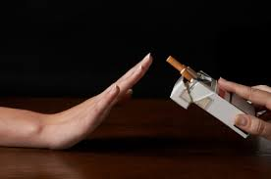
In Italia fuma il 22% della popolazione.
Il fumo di sigaretta è la principale causa di BPCO.
Tutti gli operatori sanitari devono adoperarsi per aiutare i fumatori a smettere
Il primo approccio terapeutico si basa sulla riduzione dei fattori di rischio, principalmente il fumo.
Progetto con ASSL Vallecamonica – Mantova - Sondrio

Slide 14
PREVENZIONE
Percorso formativo

Slide 15


Sondrio
Valle Camonica Sebino
Brescia
Monza e Brianza
Mantova

Slide 16
Counselling breve multistep
FARMACISTA
1
2
3
4
5
Materiale informativo
(Fumo – Stili Vita)
Counselling Motivazionale
Breve (Fumo – Stili Vita)
Valutazione motivazionale
(Questionari somministrati o auto compilati)
CTT per trattamento
MMG per counseling breve in ambulatorio
Counseling breve multistep
1
2
3
4
16

Slide 17
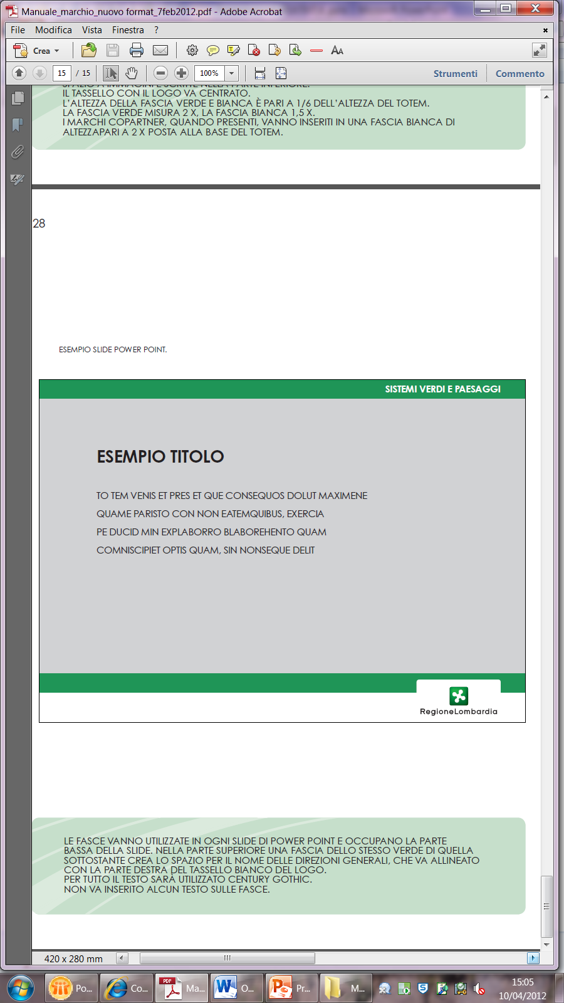
SANITA’
Farmacie aderenti alla sperimentazione
N. Farmacie partecipanti: 89

Slide 18
Arruolamento dei fumatori

Slide 19
N. Minimal advice effettuati (luglio-ottobre 2012)

Slide 20
Esito N. Minimal advice effettuati (luglio-ottobre 2012)
n. 83
utenti

Slide 21
n. Utenti trattati con CMB multistep per ASL
Media incontri per utente multistep | 2,163
Tassi % di cessazione per ASL
% a breve termine
(dato autoriferito)

Slide 22
ADERENZA ALLA TERAPIA
Device
Ossigeno liquido

Slide 23
I farmaci inalatori possono essere somministrati tramite tre modalità principali:
Erogatori di farmaco in polvere o DPI (Dry Powder Inhaler)
Inalatori pressurizzati o pMDI o spray
Nebulizzatori o aerosol

Slide 24
MODALITA’ D’USO DEI FARMACI INALATORI
L’efficacia della terapia può essere compromessa da diversi fattori (50% aderenza):
errata esecuzione dell’inalazione del farmaco da parte del paziente
complessità dello schema di cura
Il farmacista, fornendo al paziente una chiara spiegazione sulle modalità di utilizzo e verificandone la comprensione, saprà di essere stato utile sia al paziente, che ne trarrà beneficio in termini di salute, sia al SSN, evitando uno spreco di risorse.

Slide 25
COME USARE IL FARMACO, TRAMITE IL DEVICE:
Manovra: Inspirazione non troppo veloce, ma nemmeno troppo lenta , con pausa.
Regola: 5 sec x 3 volte (5 secondi svuoto, 5 secondi inspiro, 5 secondi pausa/ apnea)
Preparare l’erogatore secondo le istruzioni tipiche di ogni dispositivo, quindi:
(Espirare) Espellere/ Buttar fuori l’aria fino in fondo (per almeno 5 secondi) evitando di soffiare verso il boccaglio dell’erogatore.
Inserire il boccaglio tra le labbra e (Inspirare) Tirar dentro l’aria più profondamente possibile (per almeno 5 secondi).
Togliere l’erogatore dalla bocca e trattenere il respiro/fiato per circa 5-7secondi.
Ripetere la manovra se la prescrizione è più di una dose!
Dopo l’assunzione della terapia inalatoria con acqua sciacquare la bocca, gargarizzare e sputare per minimizzare il rischio di candidosi a livello orofaringeo.
L’inalatore (pressurizzato predosato, pMDI) deve essere pulito accuratamente una volta alla settimana (togliere la bomboletta, sciacquare tutte le parti sotto l’acqua corrente, asciugare con cura, rimontare le parti; non immergere la bomboletta nell’acqua).

Slide 26
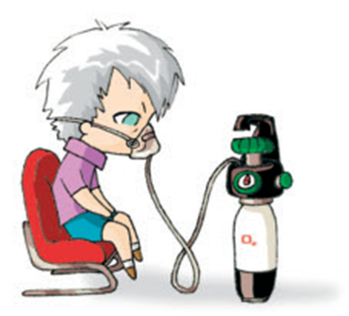
APPARECCHIATURE PER L’EROGAZIONE DI OSSIGENO
Il sistema con cui va somministrato va scelto in base alle condizioni cliniche della persona:
Bombole a gas compresso o a Ossigeno Gassoso
Concentratori
Bombole di Ossigeno Liquido di tipo
stazionario
(bombola madre e portatile)

Slide 27
Controllo della terapia in ossigeno liquido mediante il sistema webcare

Slide 28
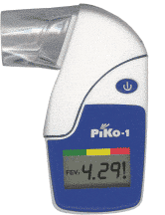
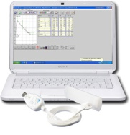

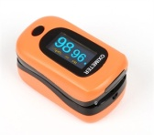
Strumenti in farmacia
Test di Fagestrom e di Mondor
Piko1 – Piko 6
Spirometro in telemedicina
Smokerlyzer
Saturimetro

Slide 29
Grazie per l’attenzione

